Slide 1
L’ I.C. MANZONI ADERISCE ALLA RETE EUROPEA SHE (SCHOOLS FOR HEALTH IN EUROPE)

Slide 2
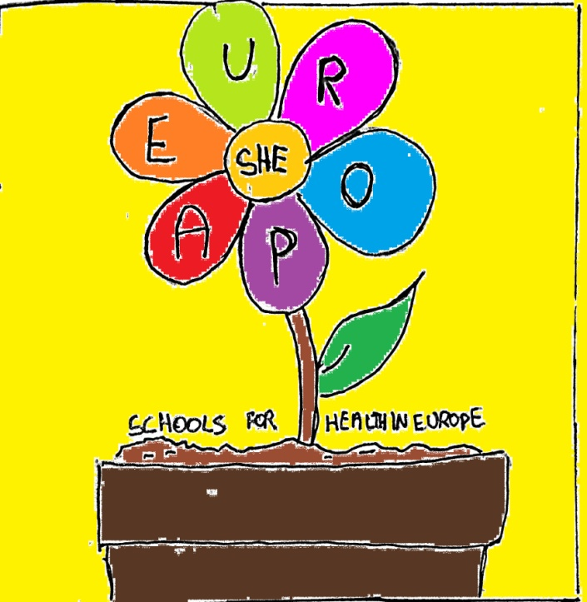
I PAESI MEMBRI DELLA RETE ‘’SHE’’ SONO 43, FRA CUI L’ITALIA
LA RETE ‘’SHE’’ PROMUOVE UN CONCETTO POSITIVO DI SALUTE E BENESSERE CHE PONE LE SUE BASI NELLA ‘’CONVENZIONE SUI DIRITTI DELL’INFANZIA DELLA NAZIONI UNITE’’ E NELLA ‘’CONVENZIONE EUROPEE SULL’ESERCIZIO DEI DIRITTI DEI MINORI DEL CONSIGLIO D’ EUROPA’’

Slide 3
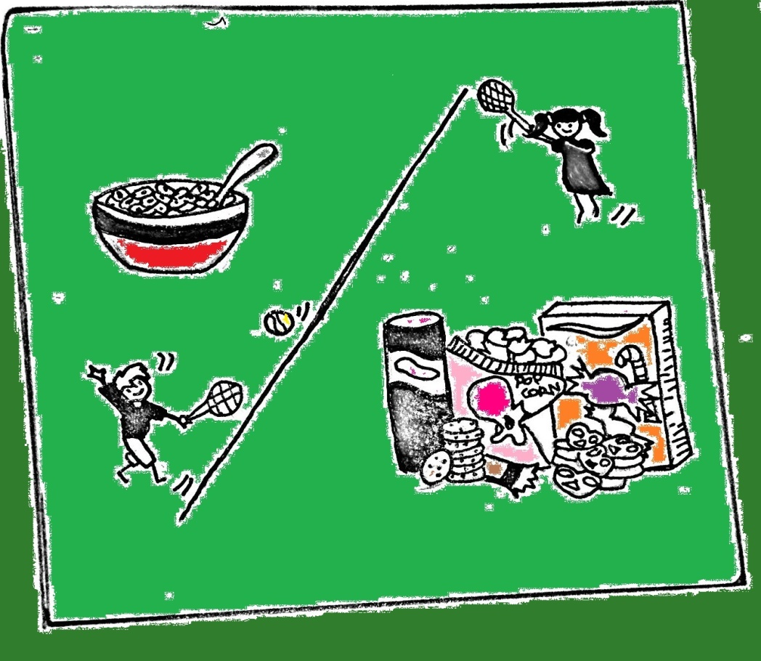
IL PROFILO DI SALUTE DELL’ I.C. MANZONI
LA FILOSOFIA DELLA SCUOLA
CHE PROMUOVE
LA SALUTE

Slide 4
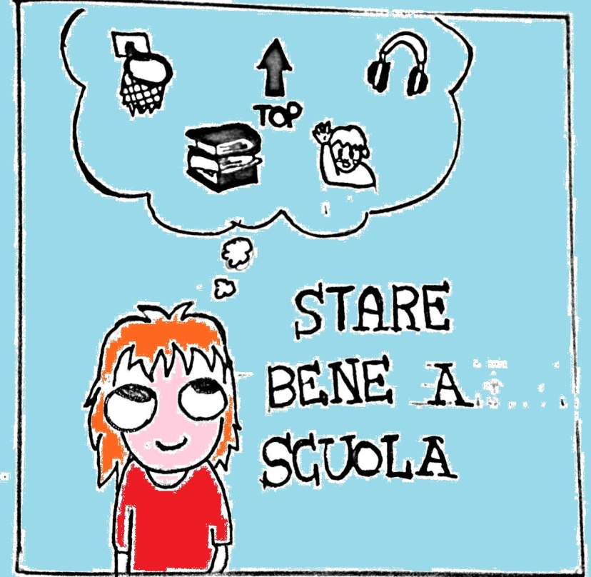
FINALITÀ
‘’STARE BENE’’ A SCUOLA
L’ I.C. MANZONI PROMUOVE LA COSTRUZIONE DI UN AMBIENTE SANO E SICURO SIA FISICAMENTE CHE SOCIALMENTE

Slide 5
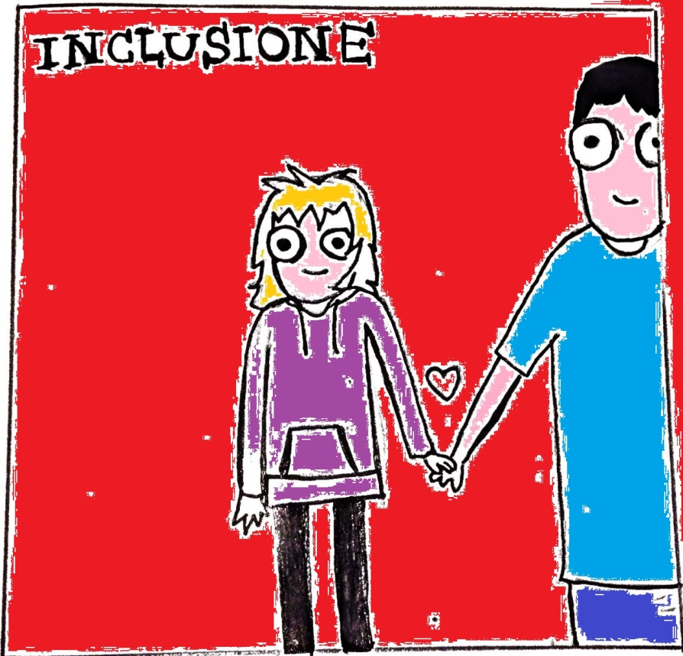
OBIETTIVI
L’ I.C. MANZONI SI PROPONE DI SPERIMENTARE IL BENESSERE FISICO, EMOZIONALE E SOCIALE IN
UNA DIMENSIONE INCLUSIVA.

Slide 6
METODOLOGIE
L’ I.C. MANZONI ATTIVA PERCORSI DI
RICERCA-AZIONE FINALIZZATI
ALLA PROMOZIONE DELLA SALUTE

Slide 7
STRUMENTI
L’I.C. MANZONI ATTIVA PROGETTI CONDIVISI DALLA SCUOLA E DALLA SUA COMUNITA’ IN COERENZA
CON LA PROMOZIONE DELLA SALUTE E DEL BENESSERE PSICO-FISICO DEI SUOI UTENTI
PTOF

Slide 8
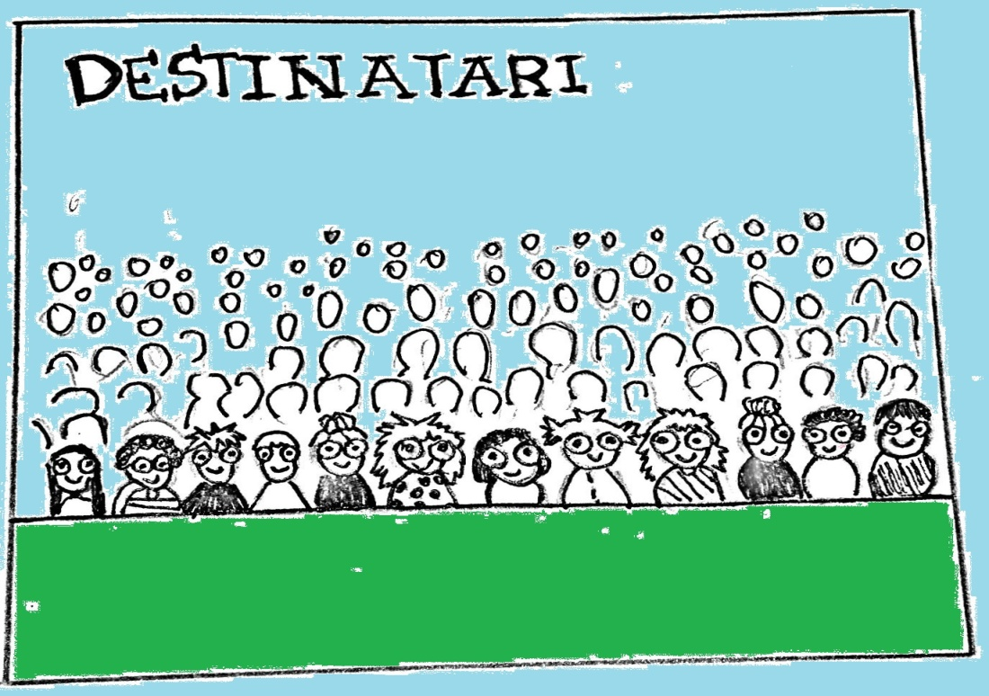
DESTINATARI
IL PROFILO DI SALUTE
DELL’ I.C. MANZONI SI RIVOLGE A :
STUDENTI, INSEGNANTI, GENITORI, EDUCATORI, PERSONALE E A TUTTI I MEMBRI DELLA COMUNITA’, ATTORI IMPORTANTI NELLA PROMOZIONE DELLA SALUTE

Slide 9
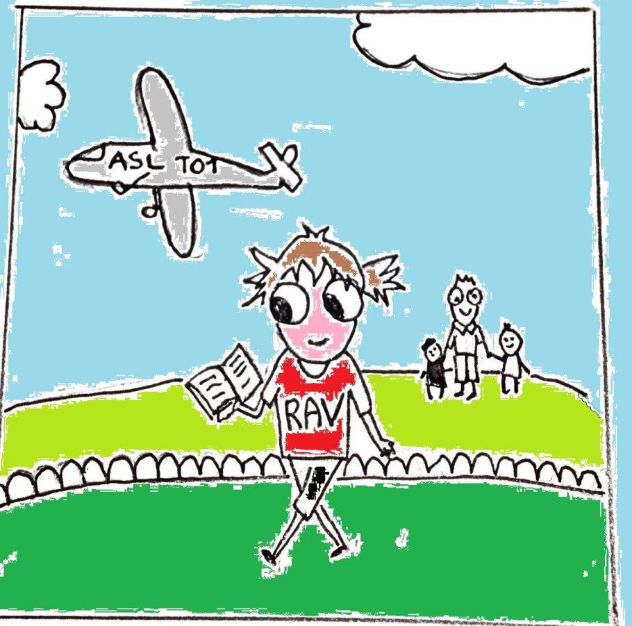
UN APPROCCIO DI SISTEMA
L’I.C. MANZONI, IN STRETTA COLLABORAZIONE CON L’ ASL TO1, ADOTTA UN APPROCCIO GLOBALE ALLA SALUTE CHE COINVOLGE L’INTERA COMUNITÀ SCOLASTICA
RAV

Slide 10
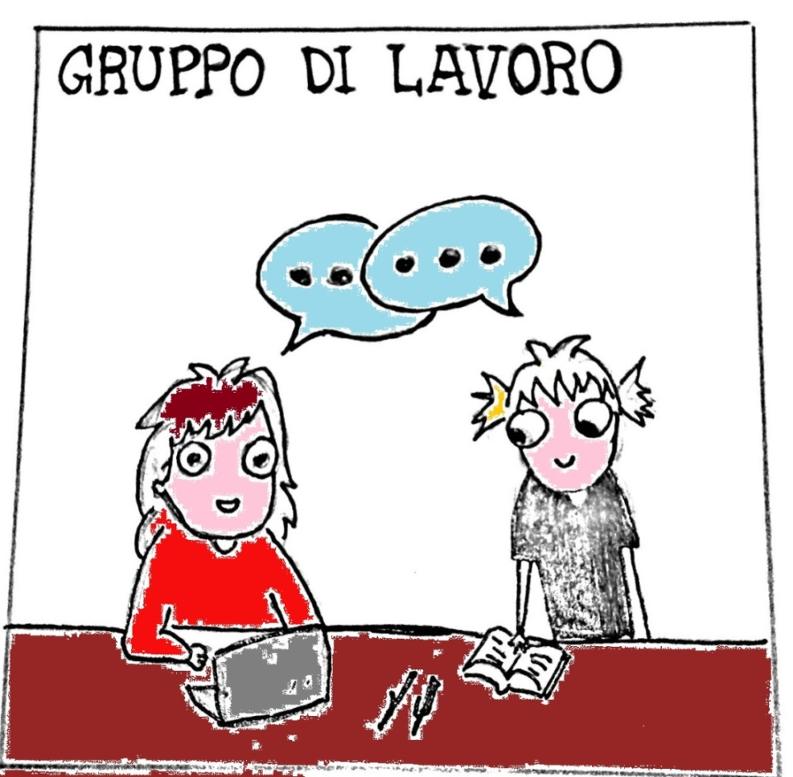
IL GRUPPO DI LAVORO PER LA PROMOZIONE DELLA SALUTE
Il Dirigente Scolastico ( dott. Enzo Da Pozzo)
Il Referente Responsabile della Promozione della Salute ( prof.ssa Mascia Cusenza)
Le Collaboratrici della Salute della Scuola dell’Infanzia e della Scuola Primaria ( le insegnanti Mariagrazia Mascarino e Ilaria Visioli )
Il genitore Presidente del Consiglio
d’ Istituto (Paola Giunta)
I collaboratori del Dirigente Scolastico
I Responsabili di Plesso
Le Funzioni Strumentali
Il DSGA
Il Repes dell’ ASL TO1 ( dr.ssa Rosa D’Ambrosio)
Disegni a cura di Viola Graziato Classe 2B
(Scuola Secondaria di Primo Grado Manzoni)
Realizzazione grafica e montaggio a cura di Ilenia Lombardo

